Slide 1
Lois simples des gaz
Chapitre
1 et 2

Slide 2
La structure du cours
Chapitre
1 et 2

Slide 3
Structure du cours pour les lois simples des gaz
Chapitre
1 et 2
Pour les notions associées aux lois simples de gaz, les chapitres seront vus sans respecter l’ordre du manuel.
1
2
3

Slide 4
Les notions de base
Chapitre
1 et 2

Slide 5
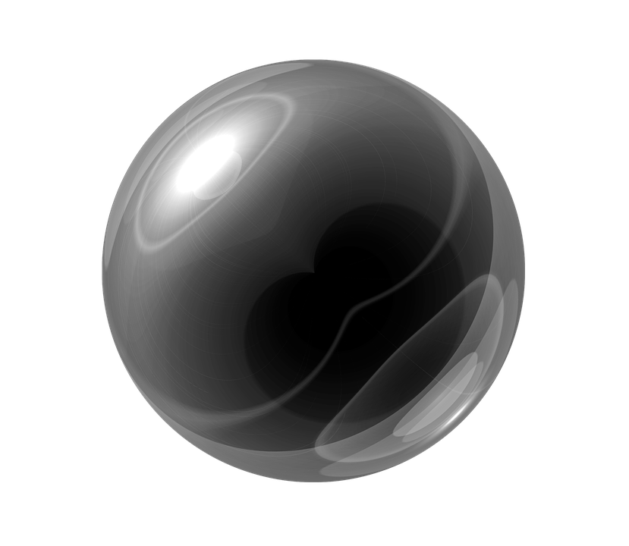
Notions de base: La théorie cinétique des gaz
cinétique
Chapitre 1
p. 35 à 38
Le terme cinétique fait référence au mouvement d’un corps.
Modèle particulaire
La matière qui nous entoure n’est pas statique. Même si invisible à l’œil nu, les particules qui composent les corps ont une capacité de mouvement. Elles sont capables de:
Translation
Rotation
Vibration
z
z
z
y
y
y
x
x
x

Slide 6
Notions de base: La théorie cinétique des gaz
Chapitre 1
p. 35 à 38
La phase de la matière dépend du comportement du regroupement d’atomes qui la compose ainsi que de leurs énergie cinétique. Les trois phases de la matière sont:
Solide
Liquide
Gaz
Vibration
Rotation
Translation
Vibration
Rotation
Vibration

Slide 7
Notions de base: La théorie cinétique des gaz
Chapitre 2
p. 66
Afin de décrire un gaz, ils faut trouver 4 variables principales:
Pression
Variable: P
Volume
Variable: V
Température
Variable : T
Quantité du gaz en moles
Variable: n

Slide 8
Notions de base: La théorie cinétique des gaz
Chapitre 2
p. 66
Pression
Volume
Température
Quantité du gaz en mole
Nombre de collisions avec la paroi du contenant
Espace occupé par le gaz
Le degré d’agitation des particules
Nombre de particules dans le contenant
P
V
T
n

Slide 9
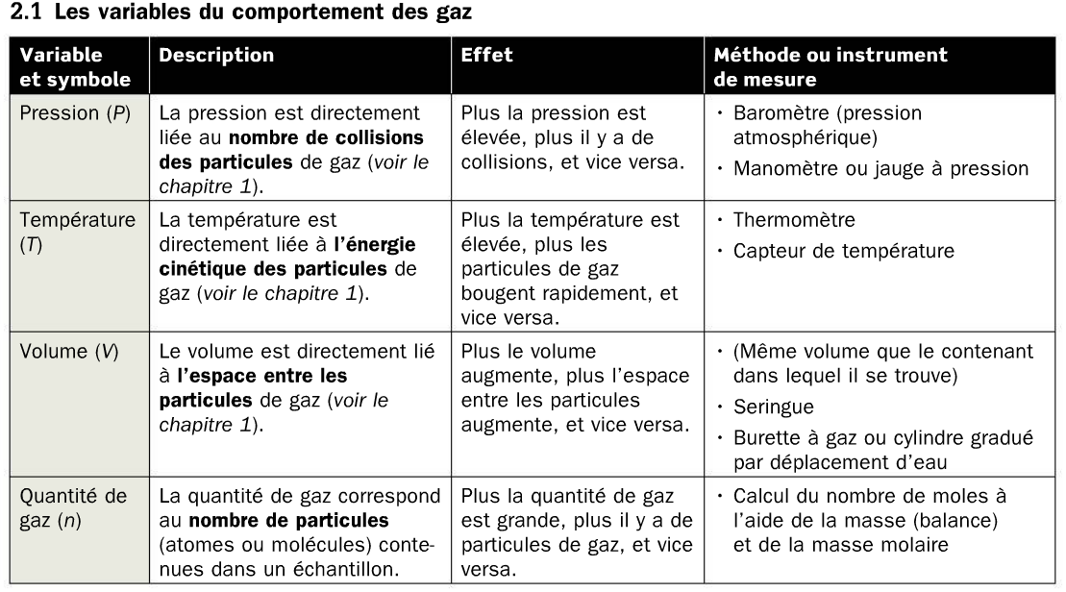
La théorie cinétique des gaz (résumé)
Chapitre 2
p. 66
Tableau de définitions résumées: p. 66, Table 2.1

Slide 10
La pression (P) d’un gaz
Chapitre 1 p.50 à 52

Slide 11
La pression (P) d’un gaz
Chapitre 1
p. 50 à 52
Défini comme étant la force exercée sur une surface:
$$P=\frac{F}{A}$$
C’est une définition de la physique.
En chimie, on va se servir de P comme descriptif d’un gaz.
La pression atmosphérique ambiante est de:
101,3 kPa = 1 atm = 760 mm Hg
Force en N
Pression en Pa
Aire en m²
Apprendre par cœur

Slide 12
Fonctionnement du baromètre
Pourquoi utilise-t-on du mercure?
Le mercure est utilisé puisque sa masse volumique est plus élevée et assure une meilleure lecture.
Chapitre 1
p. 50 à 52
On remplit complètement un tube gradué avec du mercure (Hg).
On remplit un récipient avec la du mercure aussi.
On place le tube inversé dans le récipient.
À cet instant, le mercure descend dans le tube et migre vers le récipient. Il laisse derrière lui un vide.
Le tube cesse de se vider lorsque le liquide du récipient atteint la même pression que le gaz dans la pièce.
Ainsi, cette hauteur représente la pression du gaz dans la pièce en mm de Hg.
Pression du liquide dans l’éprouvette
Vide
Pression du gaz dans la pièce
h = pression du gaz en mm Hg

Slide 13
Fonctionnement du manomètre
Chapitre 1
p. 50 à 52
Manomètre à extrémité ouverte
Manomètre à extrémité fermée
Gaz
Gaz
Gaz

Slide 14
Conversion d’unités
Chapitre 1
p. 50 à 52
Un gaz possède une pression de 95,60 kPa, exprime cette pression en
mm Hg
atm
Torr
Données
101,3 kPa = 760 mm Hg
95,60 kPa = x mm Hg
Formule
Calculs
x mm Hg $= \frac{95,60 kPa ∙760 mm Hg}{101,3 kPa}$
x mm Hg = 717,23 mm Hg
Réponse
717,23 mm Hg
Données
101,3 kPa = 1 atm
95,60 kPa = x atm
Formule
Calculs
x atm $= \frac{95,60 kPa ∙1 atm}{101,3 kPa}$
x atm = 0,94 atm
Réponse
0,94 atm
Données
101,3 kPa = 760 Torr
95,60 kPa = x Torr
Formule
Calculs
x Torr $= \frac{95,60 kPa ∙1 Torr}{101,3 kPa}$
x Torr = 717,23 Torr
Réponse
717,23 Torr

Slide 15
La température (T) d’un gaz
Chapitre 2 p. 70 à 73

Slide 16
Les possibilités d’unité de mesure pour la température
Chapitre 2
p. 70 à 73
Degré Fahrenheit
Degré Celsius
Degré Kelvin
Échelle établie en fonction du point de fusion d’un mélange d’eau et de chlorure d’ammonium (0 ºF)
Valeurs négatives et positives
Échelle établie en fonction du point de fusion de l’eau (0 ºC)
Valeurs négatives et positives
Échelle établie en fonction du point le plus froid qui existe soit le zéro absolu (0 ºK)
Seulement des valeurs positives
32ºF (fusion de l’eau)
0ºC
0ºF
0 K
T(ºF) = $\frac{9}{5}$T(ºC) + 32
T(K) = T(ºC) + 273,15

Slide 17
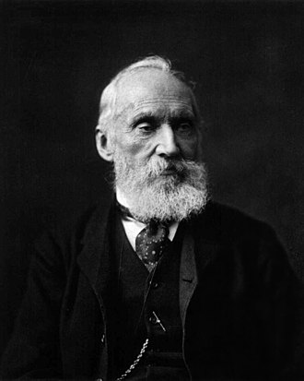
Le degré Kelvin
Dans ce cours, nous utiliserons la valeur arrondie
273 K
Chapitre 2
p. 70 à 73
La température en degré Kelvin utilise le zéro absolu comme point de référence. Cette température est la température la plus froide enregistrée.
Pour l’instant, il s’agit d’une valeur théorie. Il est supposé qu’à cette valeur la matière est complètement immobile.
Pour la conversion:
Degré Celsius à degré Kelvin: ºC + 273
Degré Kelvin à degré Celsius: ºK – 273
Pour la première étape, nous utiliserons la température en Kelvin. La raison est pour éviter des réponses illogiques comme des volumes négatifs dans certains calculs.
William Thomson
(Lord Kelvin)
1824-1907

Slide 18
Conversion d’unités
Dans ce cours, nous utiliserons la valeur arrondie
273 K
Chapitre 2
p. 70 à 73
Convertis les températures suivantes en degré Kelvin:
0 ºC →
100 ºC →
76 ºC →
Convertis les températures suivantes en degré Celsius:
0 K →
100 K →
376 K →
0 ºC + 273 = 273 K
100 ºC + 273 = 373 K
76 ºC + 273 = 349 K
0 K - 273 = -273 ºC
100 K - 273 = -173 ºC
376 K - 273 = 103 ºC

Slide 19
La théorie cinétique des gaz
Chapitre 1 p. 41 à 43

Slide 20
La théorie cinétique des gaz
Chapitre 1
p. 41 à 43
Cette théorie se fonde sur la présomption que le gaz en question est catégorisé comme étant un gaz idéal hypothétique (soit un gaz parfait).
La théorie se base sur les quatre hypothèses suivantes:
Les particules qui composent un gaz sont extrêmement petites et très espacées (Toutefois, le volume d’une seule particule est négligeable)
Les particules de gaz sont constamment en mouvement et ce de façon aléatoire et dans toutes les directions.
Les collisions de gaz sont élastiques (rebond parfait sans perte d’énergie.)
L’énergie cinétique moyenne des particules de gaz est directement proportionnelle à la température.
Masse
volume
Mouvement constant
Collisions élastiques
𝑣_{𝑚𝑜𝑦} ∝ 𝑇

Slide 21
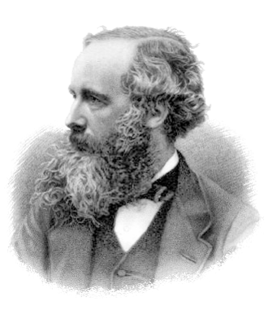
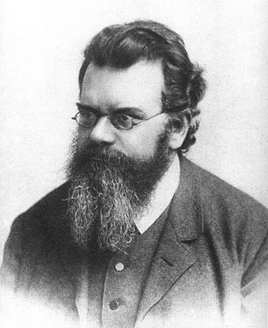
La distribution Maxwell-Boltzmann
Chapitre 1
p. 41 à 43
Retour sur l’énoncé #4 de la théorie hypothétique des gaz:
La température d’un gaz influence la vitesse moyenne des particules (distribution Maxwell-Boltzmann)
$E_{k} = \frac{1}{2}m ∙v^{2}$ où la $v_{moy}∝ T$
James Clerk Maxwell
1831-1879
Ludwig Boltzmann
1844-1906

Slide 22
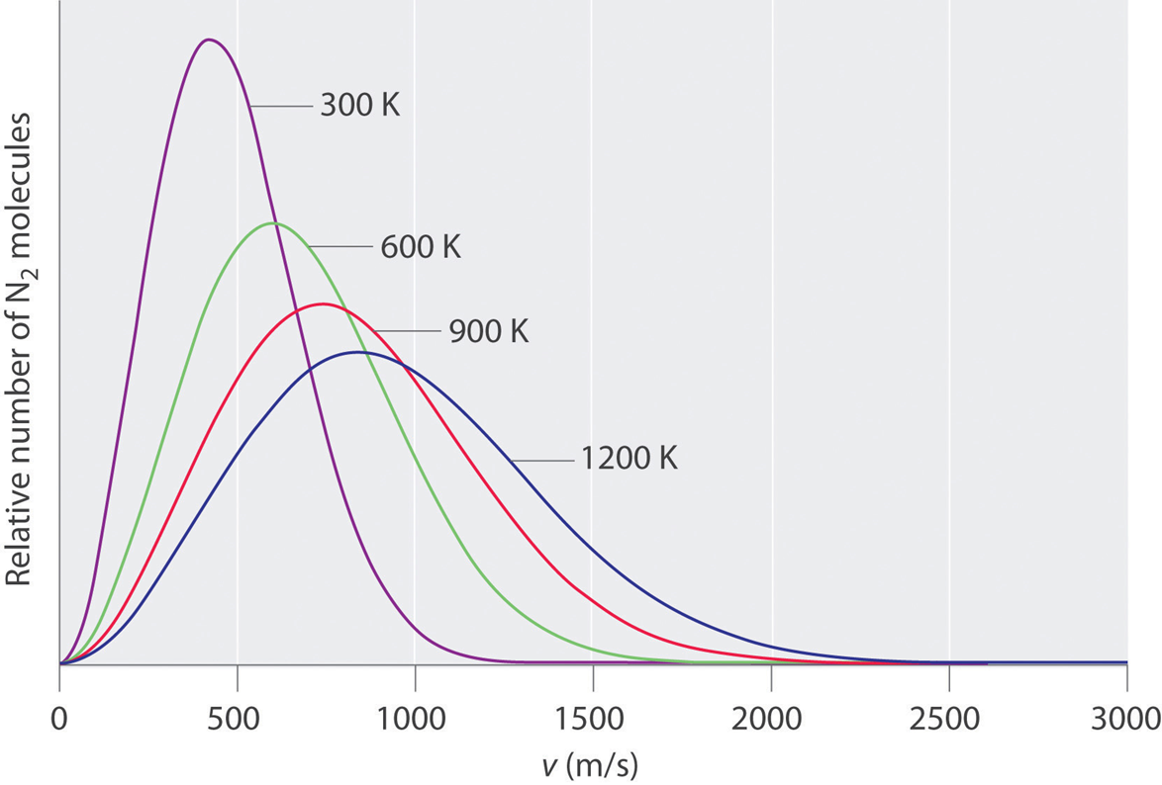
La distribution Maxwell-Boltzmann
Chapitre 1
p. 41 à 43
Distribution Maxwell-Boltzmann (énergie cinétique proportionnelle à la température)
300 K
600 K
Nombre relatif de molécules de N₂
900 K
1200 K
v (m/s)

Slide 23
Devoir
Lois simples des gaz

Slide 24
Devoir
Lois simples des gaz
Aujourd’hui (terminer en devoir)
p. 46 # 1, 2 (sauf d), 5
p. 53 # 1, 5
p. 82 # 1,2,

Slide 25
Devoir
Lois simples des gaz
Aujourd’hui (terminer en devoir)
p. 46 # 1, 2 (sauf d), 5
p. 53 # 1, 5
p. 82 # 1,2,
Le prochain cours
p. 82 #5 à 8, 10 à 14, 16 à 24
Note : #8, 16 implique un concept avancé mais 75% du problème est du niveau du test

